Slide 1
Escuela Normal de Educación Preescolar Licenciatura en Educación Preescolar Ciclo escolar 2023-2024
Actividad: Violencia Intrafamiliar Curso: Optativa prevención de la Violencia
Docente: Carlos Armando Balderas Valdés
Alumnas: Nancy Guadalupe Covarrubias Tavitas #6
Saltillo Coahuila, de Zaragoza
18/ 10/ 2023

Slide 2
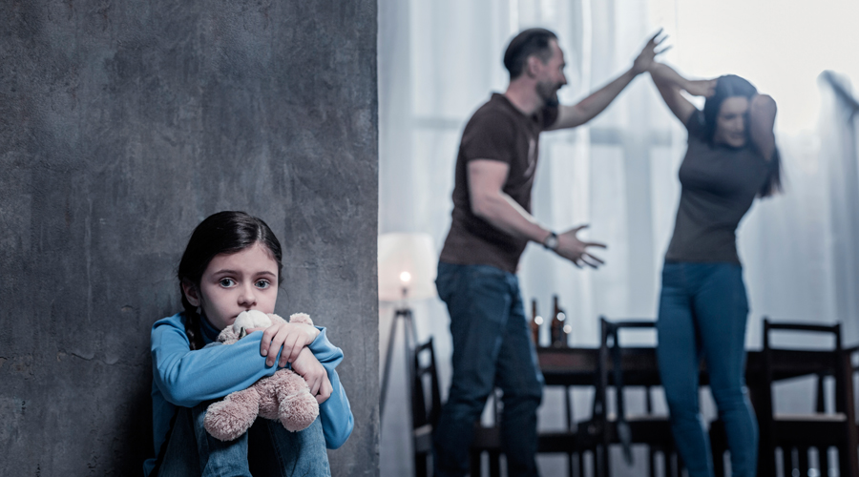
La violencia intrafamiliar también es conocida como violencia doméstica, y es la que se da entre los miembros de una misma familia. A través de la violencia intrafamiliar se pone en riesgo a los individuos en tres niveles: físico, emocional y psíquico.
Violencia Intrafamiliar
Lo más lamentable es que este tipo de violencia muchas veces es callada por vergüenza o temor. Es así como los miembros de la familia sufren las consecuencias en silencio. Cuando ocurre violencia intrafamiliar, es un indicador de que se necesita ayuda profesional.

Slide 3
Tipos de violencia Intrafamiliar
Violencia Física
Violencia Emocional
Violencia Sexual
Violencia Económica
Se ejecuta con el miedo y la agresión, es así como el agresor paraliza a su víctima.
Se causan daños corporales tanto con golpes como con objetos. En ocasiones se hace uso de armas
Está ligada a la violencia física.
A través de este tipo de violencia intrafamiliar se hieren las emociones a través de humillaciones, insultos y amenazas.
La violencia emocional puede afectar la autoestima de la víctima.
En la que interviene el contacto sexual de forma coaccionada
Esta se refiere al exceso de dominio económico dentro de la familia.
Se manifiesta por medio de restricciones financieras y de bienes materiales.
la violencia sexual como incesto, en la que se obligan las relaciones sexuales entre familiares
el abuso sexual, cuando se le obliga a la víctima a exponer sus genitales, o tocar los del agresor
la violación. Con este tipo de violencia se obliga a la persona a tener relaciones.

Slide 4
Causas
Consecuencias
Los factores que originan la violencia intrafamiliar pueden ser muy variados.
La intolerancia es uno de esos factores o causas, Cuando las personas no son educadas para tolerar, para aceptar, terminan volcándose violentamente contra otras.
la falta de control de los impulsos es otras de las causas, Cuando no se ha tenido un buen desarrollo de vínculos afectivos, las personas no son capaces de establecerlos, por lo tanto adoptan conductas agresivas.
la incapacidad de resolver problemas.
el alcohol, el consumo de drogas.
Las víctimas de cualquiera de los tipos de violencia intrafamiliar sufren daños físicos, emocionales y psíquicos.
Se hacen incapaces de establecer o mantener relaciones afectivas. Sufren problemas de autoestima.
La violencia intrafamiliar puede incluso generar la muerte, Se hace necesario que los agresores puedan aprender a gestionar sus emociones, controlar sus impulsos y superar la intolerancia a tiempo.
Las víctimas también necesitan ayuda, para desarrollar una vida plena, mediante la superación de los estragos originados por la violencia intrafamiliar.

Slide 5
Aumenta 279% la violencia familiar en Coahuila
Coahuila sumó 13 casos de violencia intrafamiliar en la última semana de enero, de acuerdo con el boletín semanal emitido por el Sistema Nacional de Vigilancia Epidemiológica, en las cuales 36 ha habido víctimas femeninas y en 5 el afectado es masculino.
Enero cerró con 49 casos, lo que también representó un incremento, en este caso del 58 por ciento respecto al cierre de enero de 2020, cuando se registraron 31 situaciones de este tipo. En tanto, de los 49 eventos en este indicador, 40 han tenido a hombres como afectados y 9 a mujeres víctimas.

Slide 6
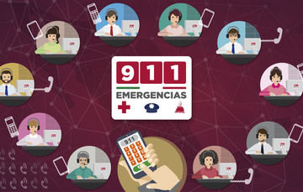
CON LA TASA MÁS ALTA A NIVEL NACIONAL POR LLAMADAS AL 911
De acuerdo con el informe con perspectiva de género del Secretariado Ejecutivo del Sistema Nacional de Seguridad Pública (SESNSP), Coahuila se ha colocado como una de las entidades con la tasa más alta en llamadas a teléfonos de seguridad por casos de violencia contra la mujer. Los datos reportados por el sistema de emergencias 9-1-1, dieron a conocer que entre enero y septiembre, dicho aparato de seguridad recibió 7 mil 830 llamadas exclusivamente por violencia contra la mujer.
Coahuila en el lugar número
Llamadas
6
3
De números absolutos a nivel nacional
por cada 100 mil mujeres que habitan en el Estado.
En este tipo de llamadas se recogen casos específicos de daños y lesiones contra la mujer, así como amenazas de los mismos actos. En Coahuila ingresaron durante los primeros 9 meses un total de 485.3 llamadas por cada 100 mil mujeres, los primeros dos lugares de incidencia a nivel nacional son Chihuahua, que tuvo una incidencia de mil 985.1 llamadas por cada 100 mil mujeres y Ciudad de México con 631 llamadas por cada 100 mil mujeres.

Slide 7
Aunque no todas las llamadas logran un recurso de denuncia penal ante las autoridades, la violencia contra la mujer en la entidad se ha visto año con año permanente, y en algunos casos, en incremento.

Slide 8
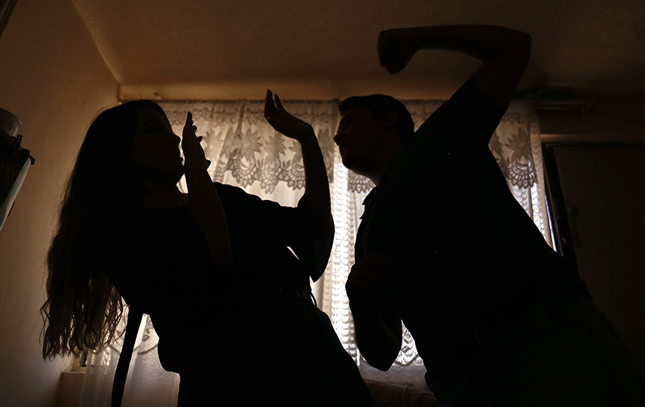
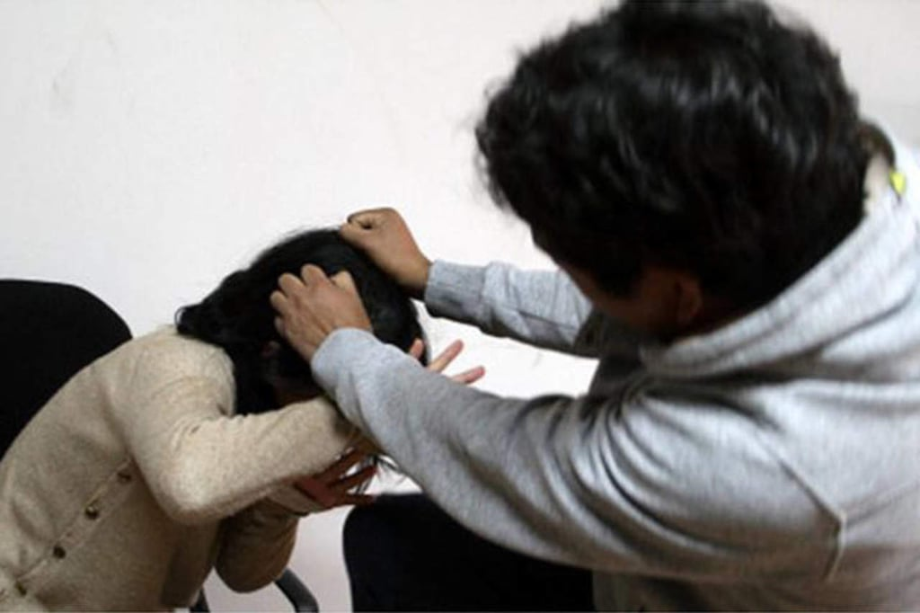
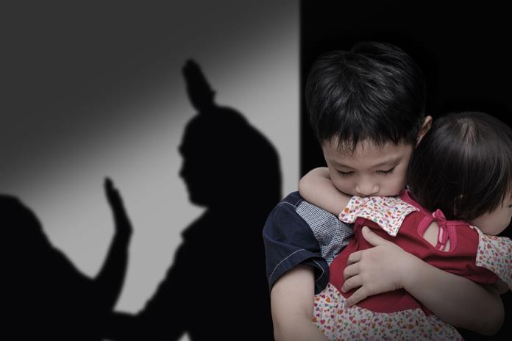
Coahuila ocupa el primer lugar en el país, que tiene más centros de Justicia; esto significa que las mujeres tienen mayor oportunidad de hacer su denuncia y nos da gusto; porque así podemos atender a mayor número de mujeres.
las autoridades federales han condicionado que los Estados destinen presupuesto para combatir los indicadores de violencia familiar y feminicidios.
Porque este indicador ha ido aumentando, ha ido poniéndose como un área de oportunidad

Slide 9
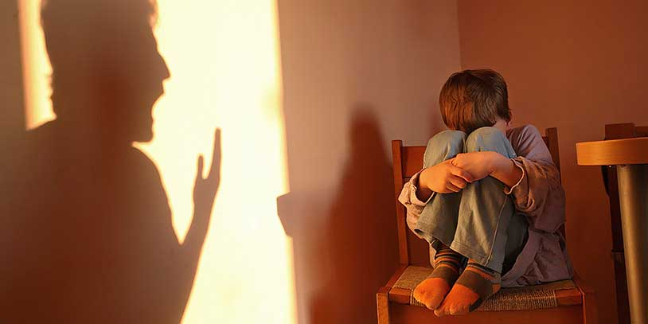
Un niño de 9 años
Caso: Un niño de 9 años, se ha estado desarrollando en un ambiente hostil, donde la violencia intrafamiliar se ha hecho evidente. Esta situación ha originado conductas sexuales inadecuadas y un bajo rendimiento académico.
Indicadores del problema
· El padre violentaba física y verbalmente a la madre, y al morir ella el padre comenzó a violentar al niño.
· En la escuela del infante, reportan que tiene problemas de aprendizaje y lenguaje, dichas demandas no son atendidas por la familia.
· Al morir la madre, su padre busco otra pareja, con la cual ha mantenido relaciones sexuales sin precaución, llegando al punto de ser vistos por el niño en repetidas ocasiones, de tal modo que éste ha manifestado conductas sexuales no adecuadas a su edad y/o contexto.

Slide 10
Vías para Solucionar
Para el padre
•Se intenta que el individuo reconstruya y hable detalladamente sobre los episodios de violencia.
• Se intenta responsabilizar al individuo de su comportamiento violento, sea consciente en cómo su conducta violenta no es una reacción pasiva a causa de estímulos externos, sino una conducta que es elegida por el mismo y no es la adecuada para la situación.
• el individuo debe entender la base de su conducta violenta con base en sus experiencias de la niñez y la relación de los sentimientos actuales de falta de poder.
• Centrarse en las consecuencias del comportamiento violento, en este sentido, el individuo tiene que ser capaz de reconocer el impacto que tiene su comportamiento violento en su entorno familiar. En tanto, el proceso de terapia es llevado a cabo de la siguiente forma.
• Es abierto y el terapeuta se ve en la tarea de cumplir la función de centrar la terapia en la violencia doméstica.
• Los participantes deben de reconstruir los episodios de violencia
• Una vez que la violencia es reconocida se ayuda al individuo a reconocer las técnicas para su control, la más usada suele ser (tiempo fuera) • Es importante que el individuo reconozca que su conducta era consciente así como evitable, además de que es responsable de ella.
• También se le ayuda a ver las consecuencias de su conducta violenta, tanto para él como para su familia.

Slide 11
Vías para Solucionar
Para el niño
• Se debe facilitar el aprendizaje de estrategias de autoprotección, por ejemplo, planes de seguridad y aprendizaje de estrategias de resolución de conflictos de manera no violenta.
• Se debe aumentar la autoestima de los niños violentados por medio de los esfuerzos y la validación de los sentimientos.
• Se intenta favorecer una experiencia positiva en un determinado ambiente, que le genere al niño seguridad y bienestar.
Del mismo modo, a nivel general son tres aspectos fundamentales que deben de ser tratados en los programas de intervención, los cuales son: 1. Ámbito Emocional: En este sentido es importante que se le ofrezca al niño la posibilidad de ser escuchado y de hablar, de tal modo que pueda expresar sus sentimientos que a menudo experimenta como miedo, angustia, enfado, rabia o culpa. Se intenta que pueda liberar toda la angustia que ha reprimido de manera que normalice sus emociones, asimismo, se le debe dar una explicación acerca de los sucedidos, ya que a menudo se muestran confundidos por la situación y pueden entenderla de manera errónea, experimentando culpa o miedo, es decir, piensan que el haber hecho algo desencadeno la situación de violencia, de tal modo que se muestran inseguros y preocupados.
2. Ámbito Cognitivo: Es importante abordar este ámbito en el sentido de que se intenta una reestructuración de los valores y creencias que se encuentran con relación a la violencia, evitando así una revictimización futura.
3.Ámbito Conductual: Algo que influye en el hecho de la adecuada recuperación del niño expuesto a situaciones de violencia es la pérdida del sentimiento de seguridad, así como la percepción sobre la falta de control en su vida. En este sentido se debe especificar qué conductas debe de realizar para ponerse a salvo de la violencia, así como señalarle los lugares a los que puede asistir para que personas puedan ayudarle, es decir, se trata más bien de personalizar una serie de estrategias que sean concretas que ayuden al infante a afrontar las situaciones y a su vez le proporcionen seguridad y control.

Slide 12
Proponer
Que tanto el niño como su padre, se inicien en la práctica de algún deporte en conjunto, de tal modo que puedan relacionarse positivamente, o realizar una actividad artística con el fin de que pasen tiempo de calidad, ya que por medio de estas actividades se pueden canalizar las emociones de una manera afable y provechosa.
pláticas dirigidas por un psicólogo, en donde se pretende exponer temas sobre conductas sexuales que presenta el hijo y los actos sexuales que ha percibido por parte de su padre. con el fin de que sepa diferenciar un contexto y otro, le enseñaremos cuales son los nombres y de las partes de su cuerpo con el fin de que cuando se dirija a estas no las mencione de forma vulgar, así como la función que tienen

